Slide 1
瞬発の忍

Slide 2
敵は殺さず、自分も死なず。必ずや任務を達成せよ。

Slide 3
敵は殺さず、自分も死なず。必ずや任務を達成せよ。
璧を完うして帰る

Slide 4




敵は殺さず、自分も死なず。必ずや任務を達成せよ。
璧を完うして帰る
一流の忍たる者

Slide 5


敵は殺さず、自分も死なず。必ずや任務を達成せよ。
璧を完うして帰る
一流の忍たる者
不殺

Slide 6
敵は殺さず、自分も死なず。必ずや任務を達成せよ。
璧を完うして帰る
無益な殺生はせぬ。
一流の忍たる者
不殺

Slide 7

敵は殺さず、自分も死なず。必ずや任務を達成せよ。
璧を完うして帰る
無益な殺生はせぬ。
一流の忍たる者
絶対に殺すことはせず戦闘不能にせよ。
不殺
制圧

Slide 8
敵は殺さず、自分も死なず。必ずや任務を達成せよ。
璧を完うして帰る
無益な殺生はせぬ。
一流の忍たる者
絶対に殺すことはせず戦闘不能にせよ。
不殺
制圧

Slide 9
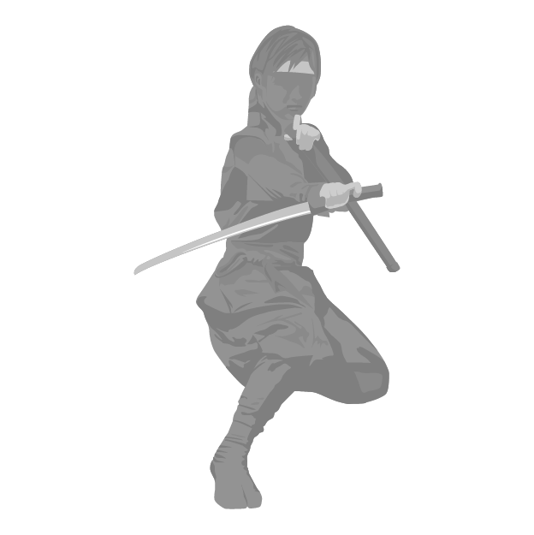
敵は殺さず、自分も死なず。必ずや任務を達成せよ。
璧を完うして帰る
力は自ら振るわぬ。
敵の攻撃を弾き返し隙を生み出せ。

Slide 10
敵は殺さず、自分も死なず。必ずや任務を達成せよ。
璧を完うして帰る
力は自ら振るわぬ。
敵の攻撃を弾き返し隙を生み出せ。

Slide 11

敵は殺さず、自分も死なず。必ずや任務を達成せよ。
璧を完うして帰る
力は自ら振るわぬ。
敵の攻撃を弾き返し隙を生み出せ。

Slide 12
敵は殺さず、自分も死なず。必ずや任務を達成せよ。
璧を完うして帰る
力は自ら振るわぬ。
敵の攻撃を弾き返し隙を生み出せ。

